Slide 1


«Формирование основ гражданственности у детей старшего дошкольного возраста»
Подготовила воспитатель Жукова Т. А.
МДОУ детский сад №7

Slide 2
АКТУАЛЬНОСТЬ
«Любовь к родному краю, родной культуре, родной речи начинается с малого – с любви к своей семье, к своему жилищу, к своему детскому саду. Постепенно расширяясь, эта любовь переходит в любовь к Родине, её истории, прошлому и настоящему, ко всему человечеству» Д. С. Лихачёв
Воспитание гражданственности, трудолюбия, нравственности, уважения к правам и свободам человека, любви к Родине, семье, окружающей природе рассматривается как основополагающее направление в дошкольном образовании

Slide 3
Цель:
формирование у ребенка активной социальной гражданской позиции, воспитание гуманной, самостоятельной, интеллектуально развитой творческой личности
Сформировать позитивную установку в воспитании патриотизма
Способствовать формированию чувства привязанности к своему дому, своим близким, детскому саду; улице, родному селу, стране
Ознакомить детей с символами государства
Формирование бережного отношения к родной природе и всему живому
Воспитывать у дошкольников чувства уважения и заботы к защитникам Отечества
Задачи:

Slide 4
НОД
Целевые экскурсии
Чтение худ. литературы, составление рассказов
Беседы
Формы работы с детьми
Наблюдения в быту и природе
Праздники, досуги, развлечения
Сюжетно-ролевые и дид. игры
Просмотр тематических мультфильмов

Slide 5
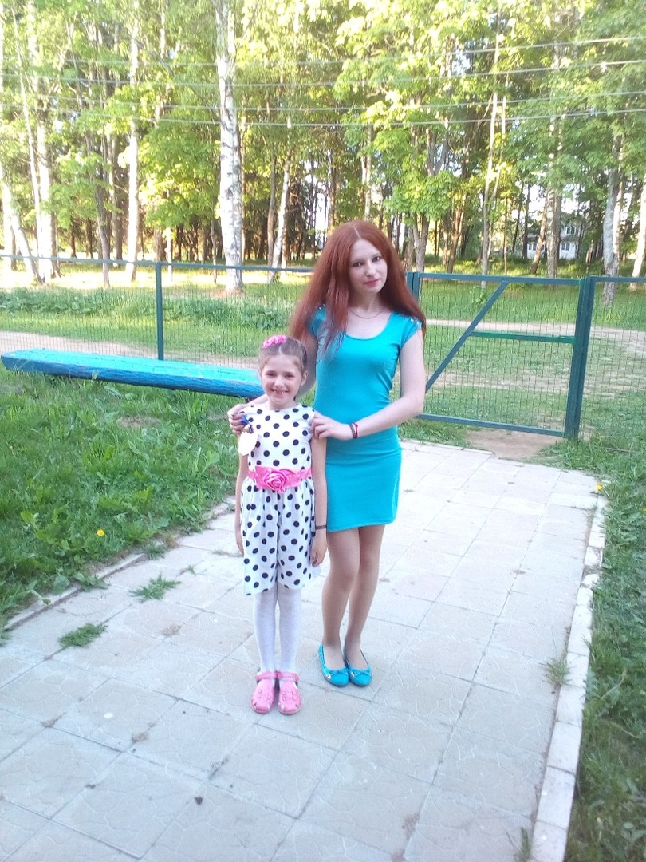
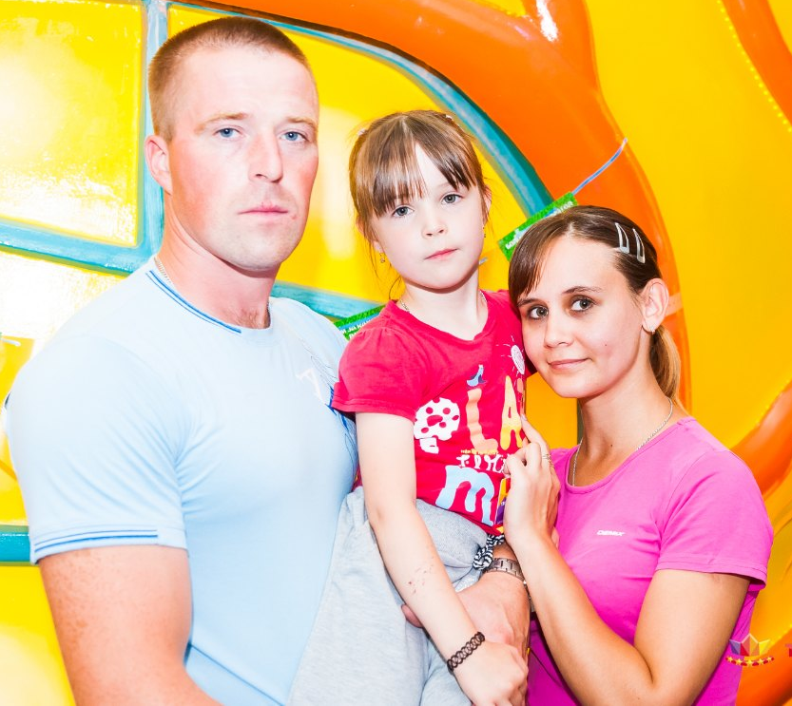
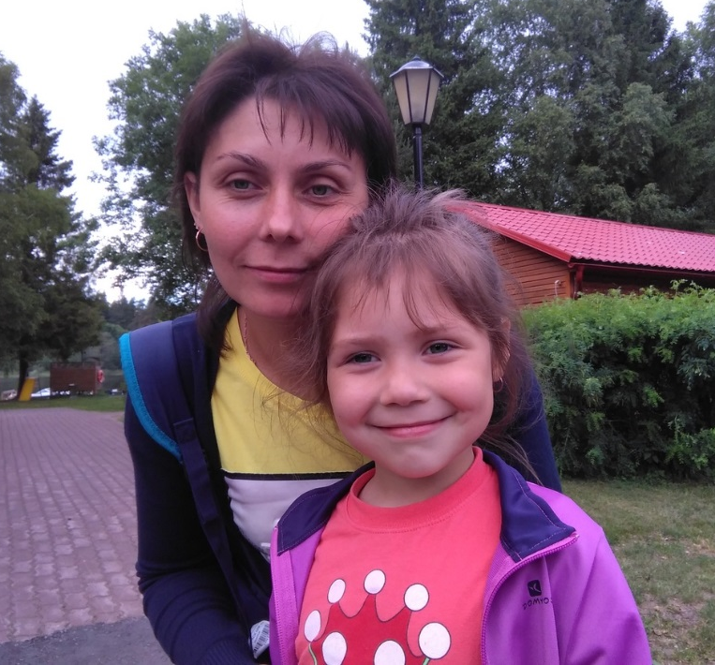
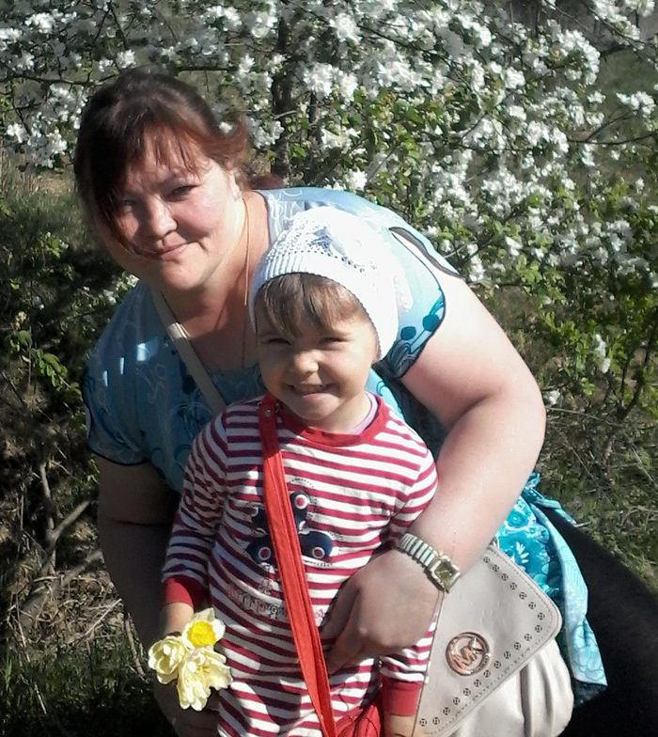
МОЯ СЕМЬЯ КАК ЧАСТЬ РОССИИ

Slide 6
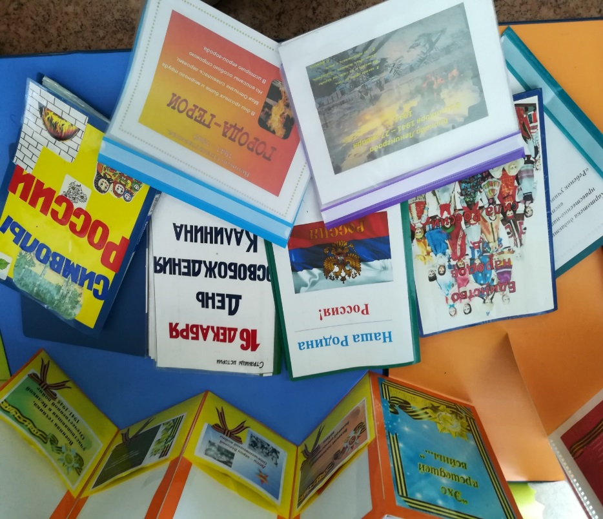
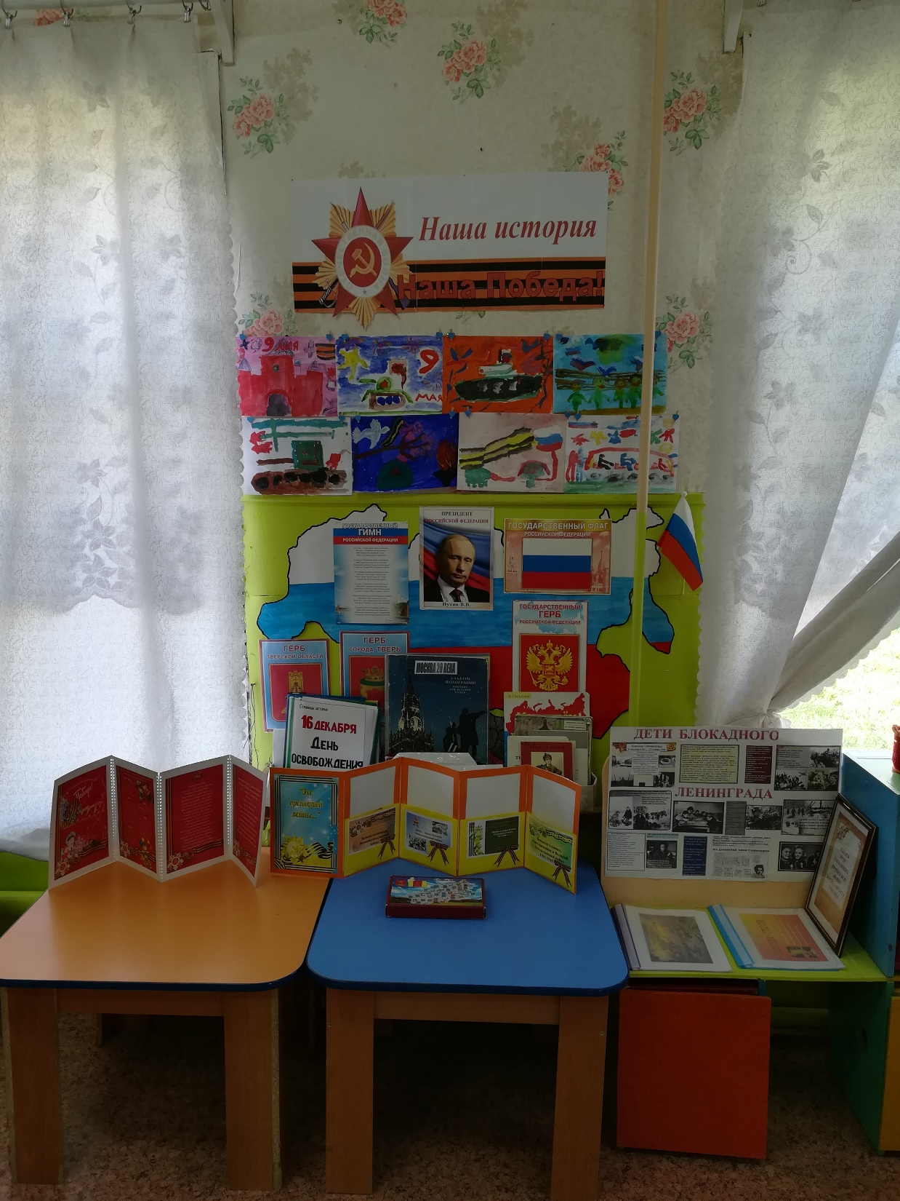
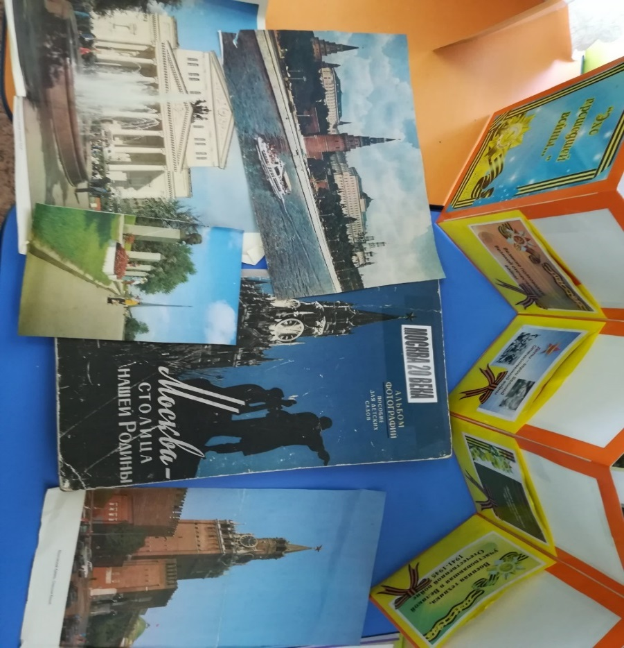
Уголок патриотического воспитания

Slide 7
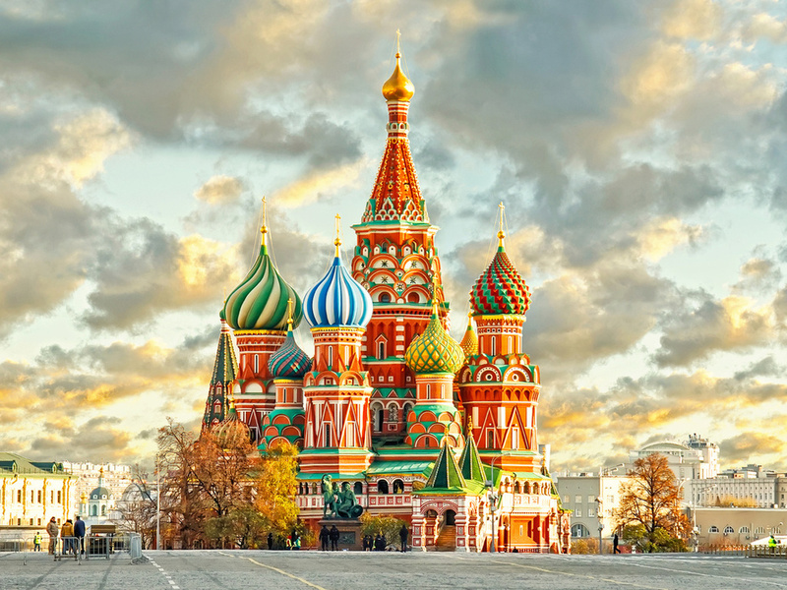
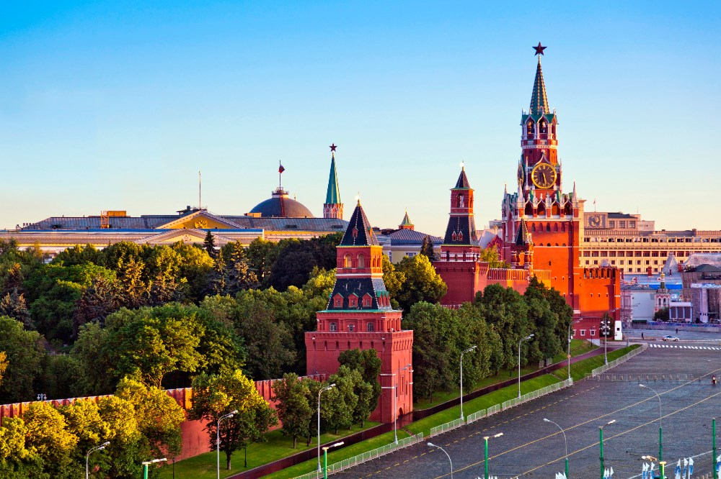
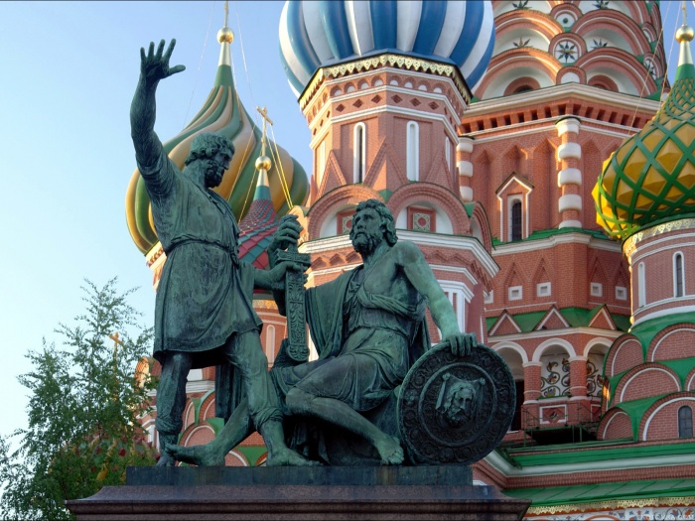
Родина моя РОССИЯ!!!

Slide 8
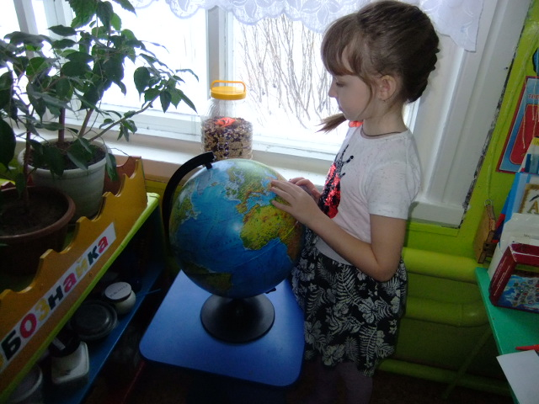
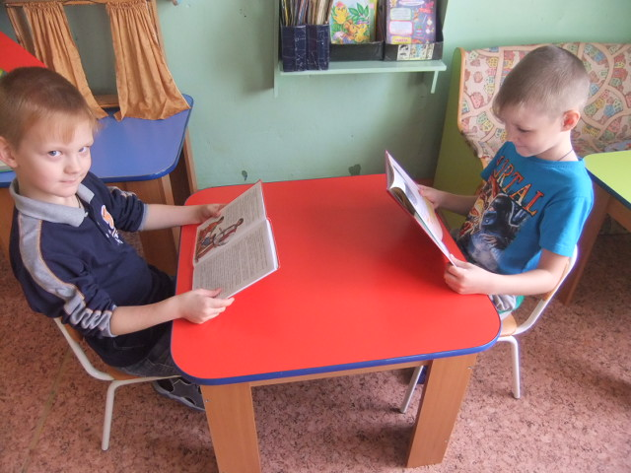
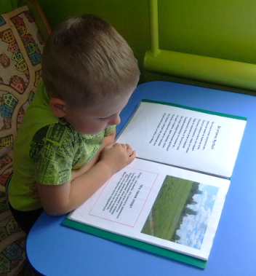
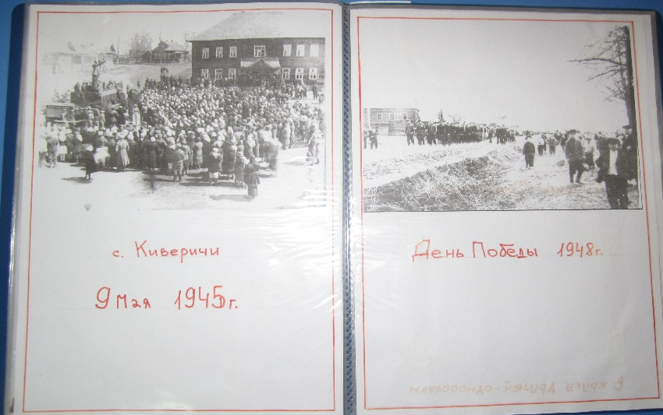
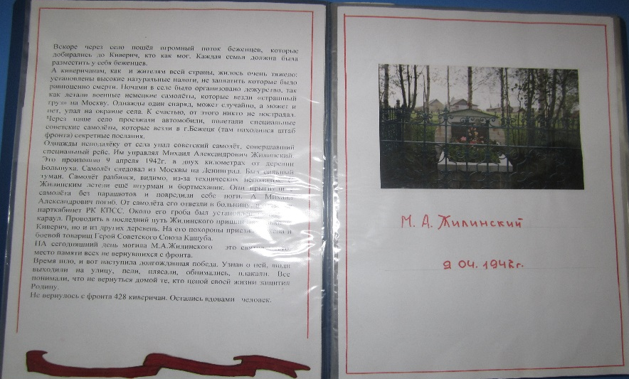
Знакомим с историей нашего села

Slide 9
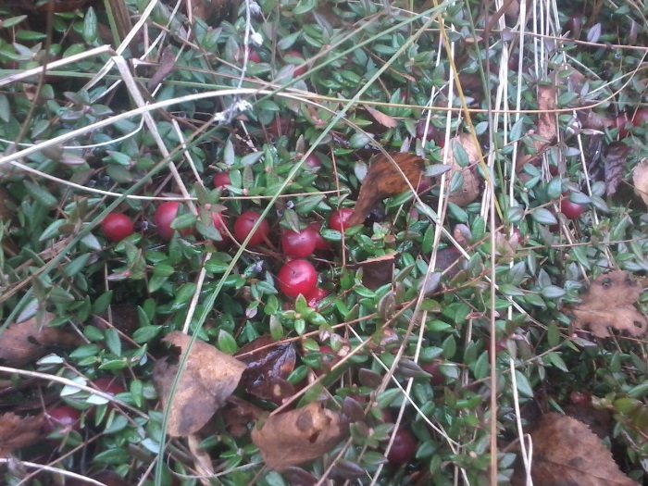
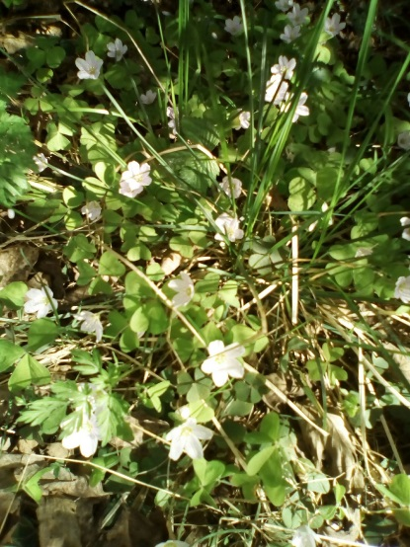
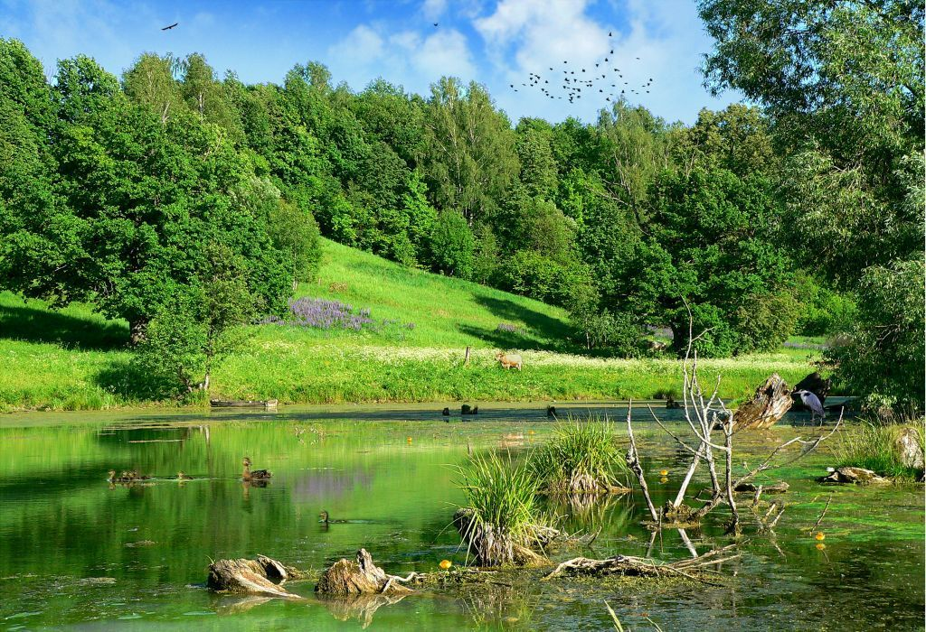
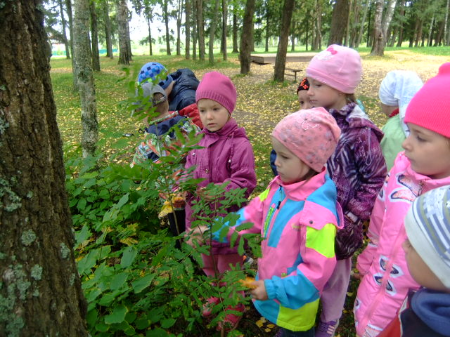
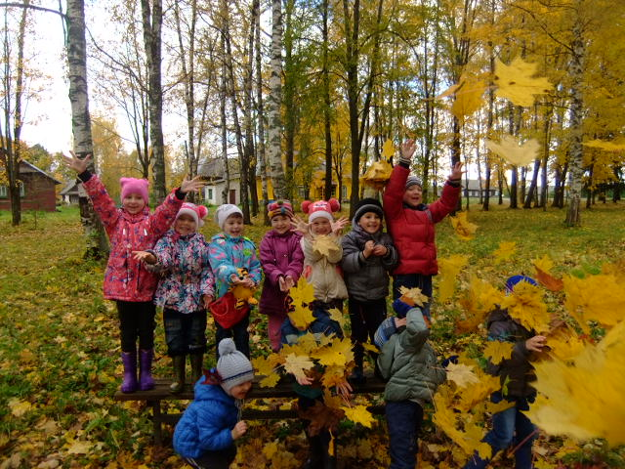
Эту истину знаю от роду. И её никогда не таю: Кто не любит родную природу, Тот не любит Отчизну свою

Slide 10
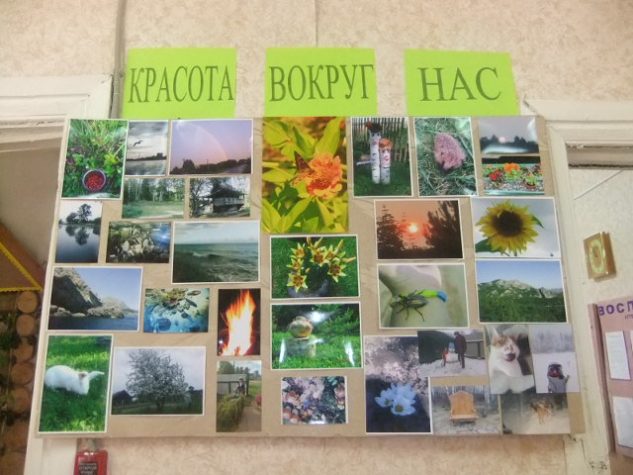
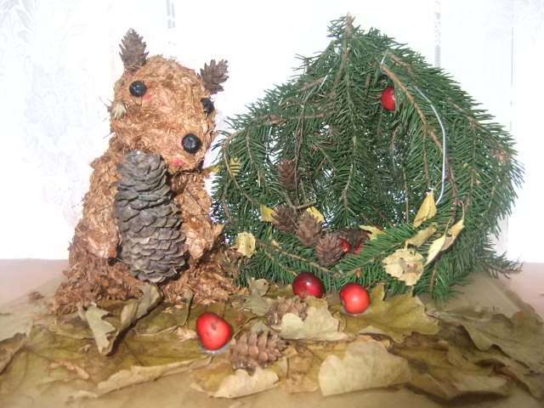
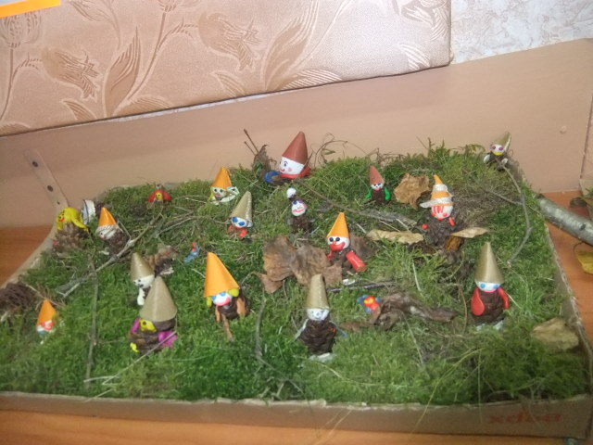
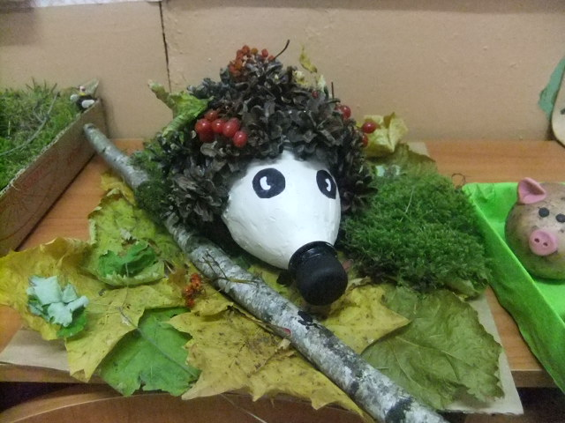
Фотовыставка «Красота вокруг нас»
Белка песенки поет, да орешки все грызет..
Веселая семейка
Ежик на полянке

Slide 11
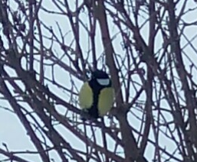
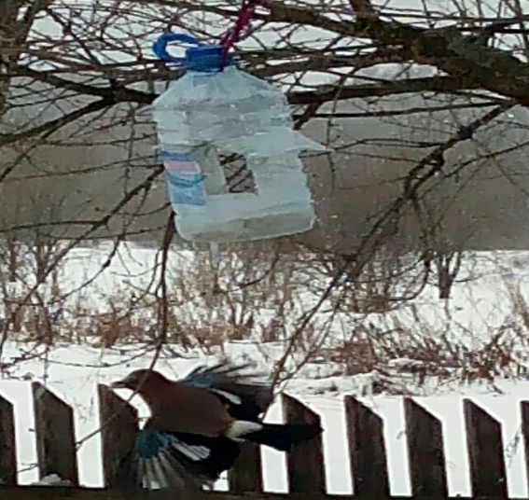
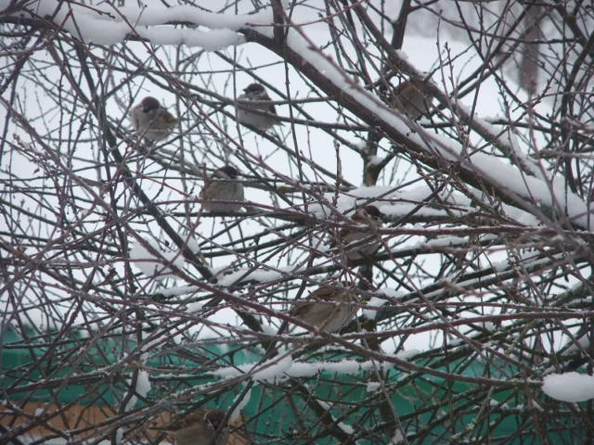
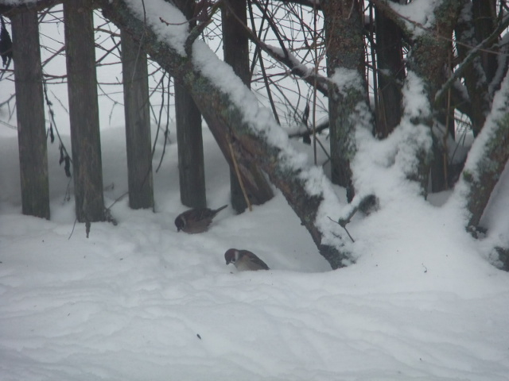
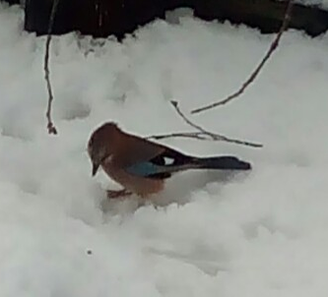
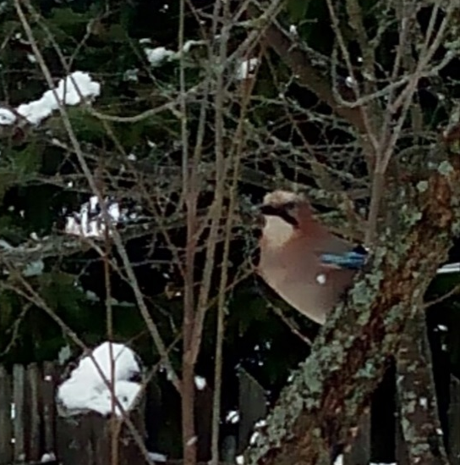
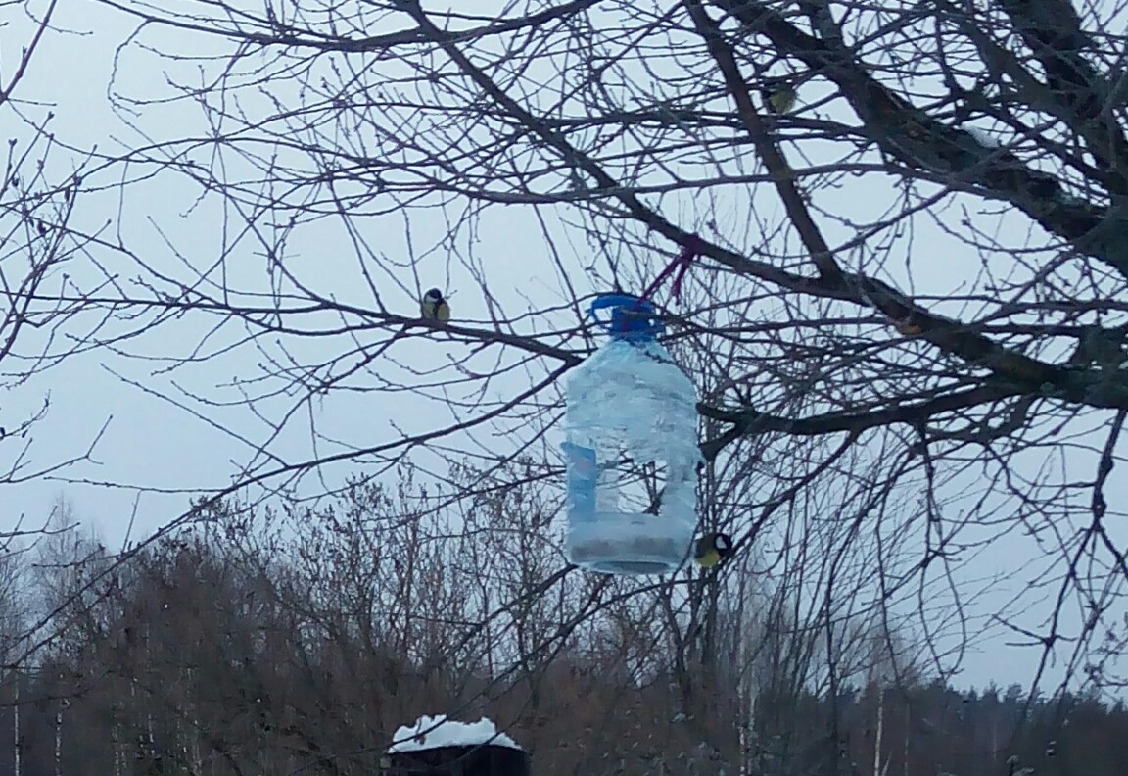
Наблюдаем за птицами

Slide 12
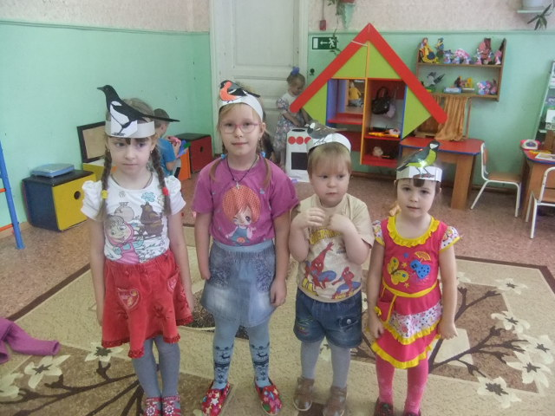
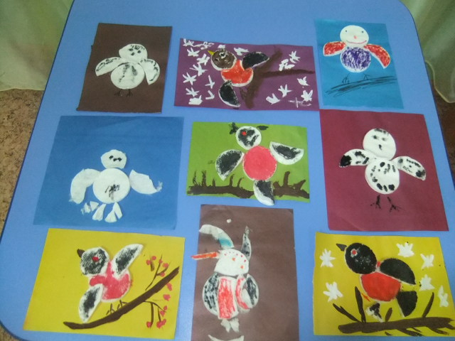
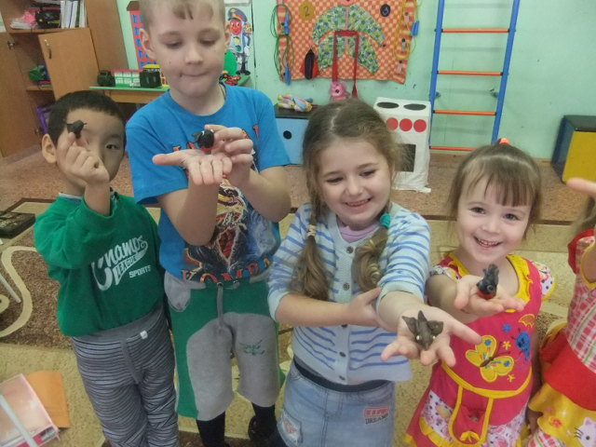
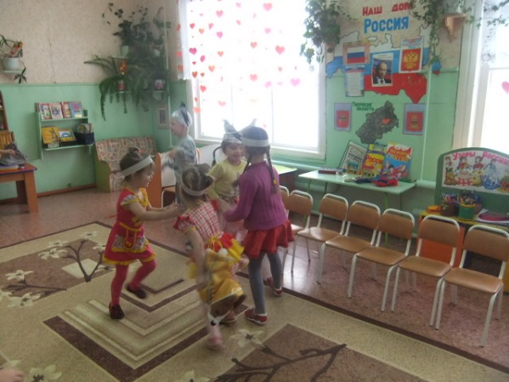
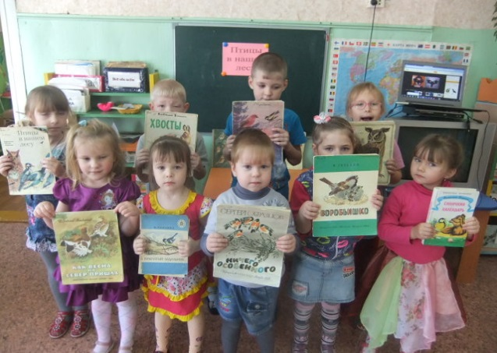
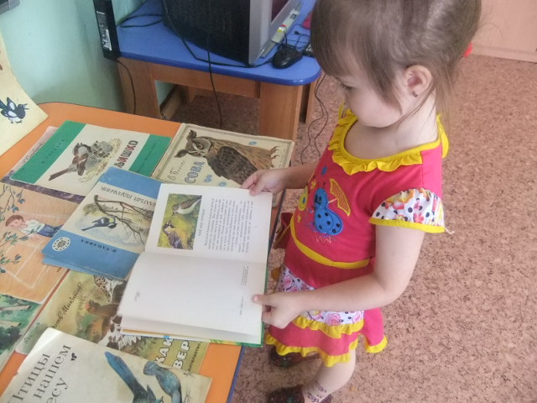
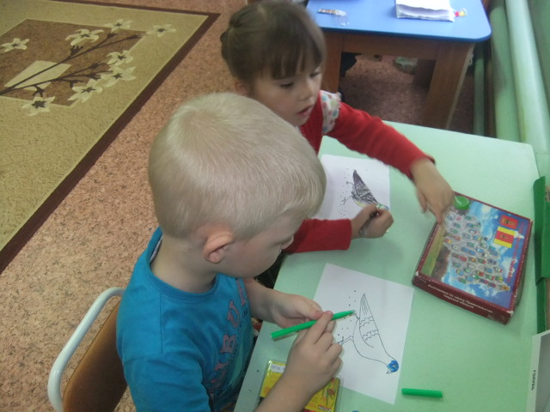
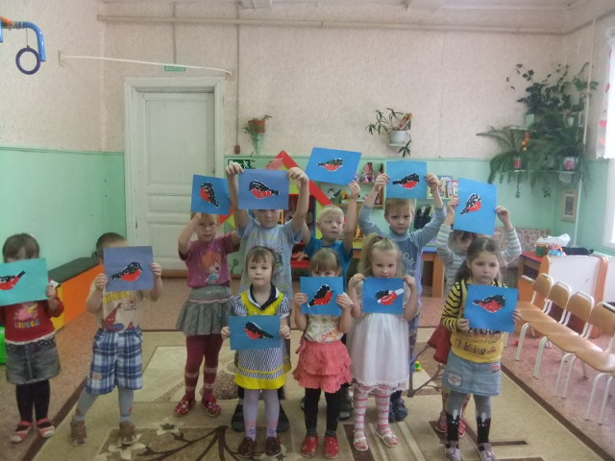
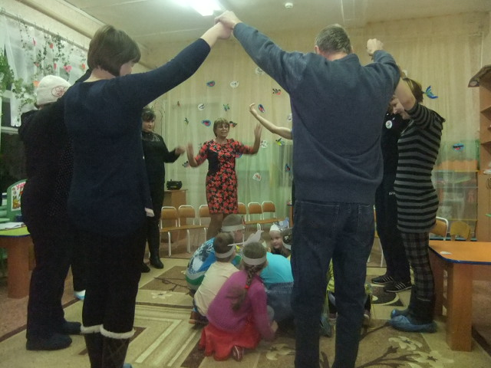

Slide 13
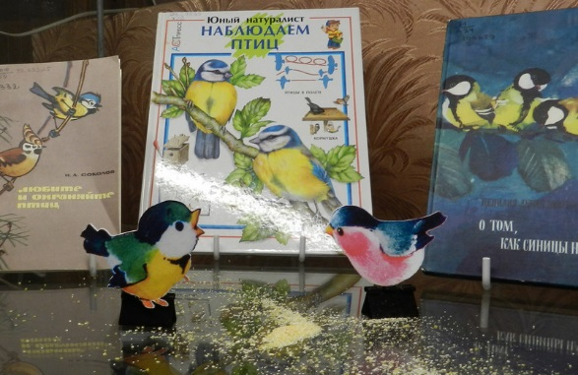

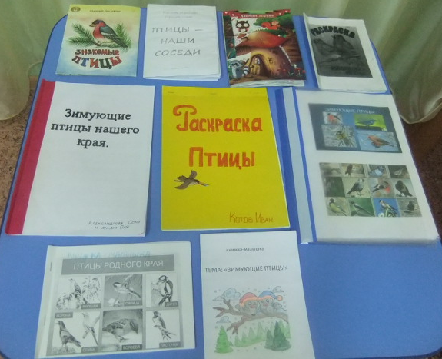
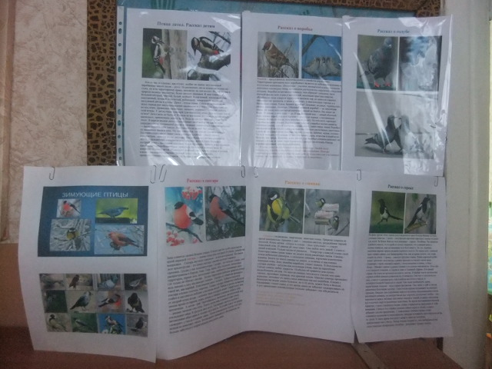
Все о птицах родного края

Slide 14
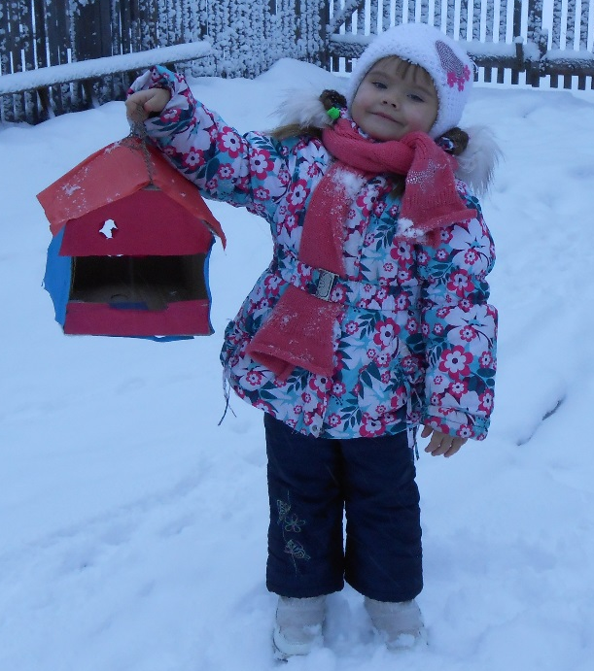
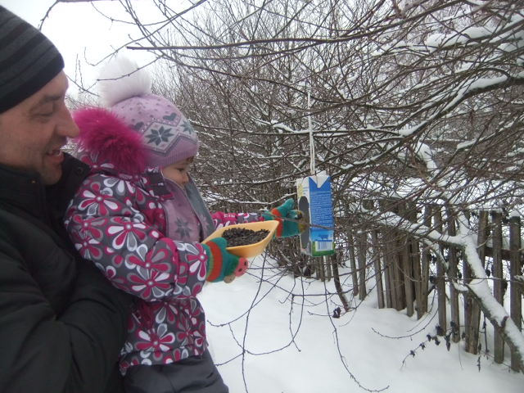
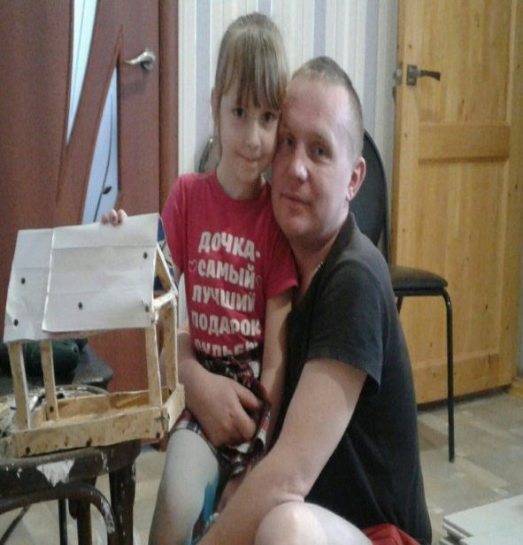
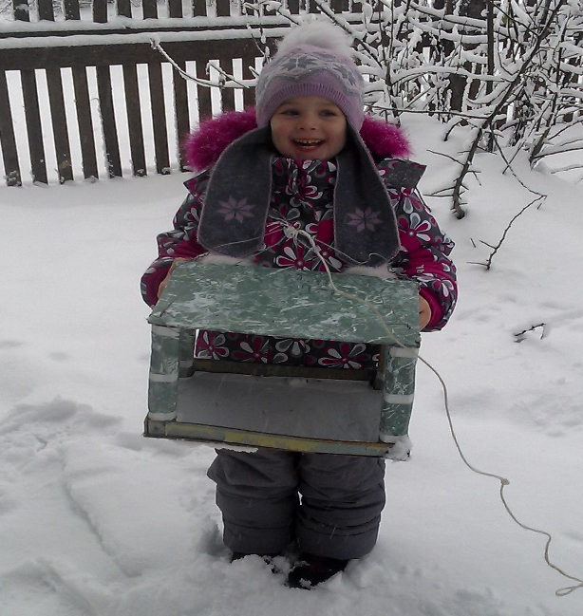
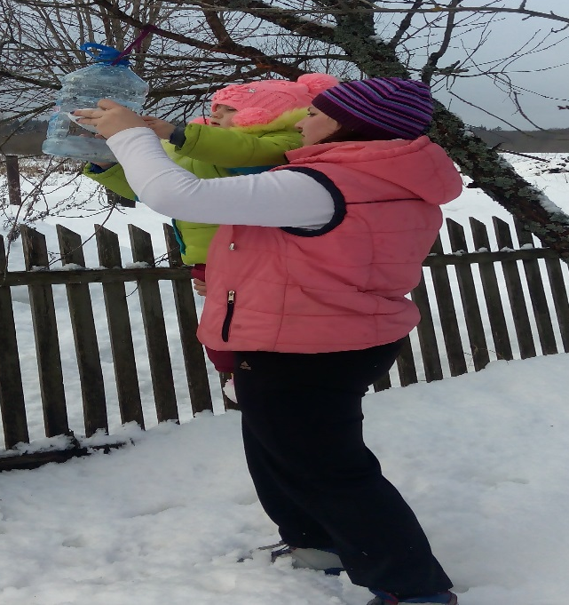
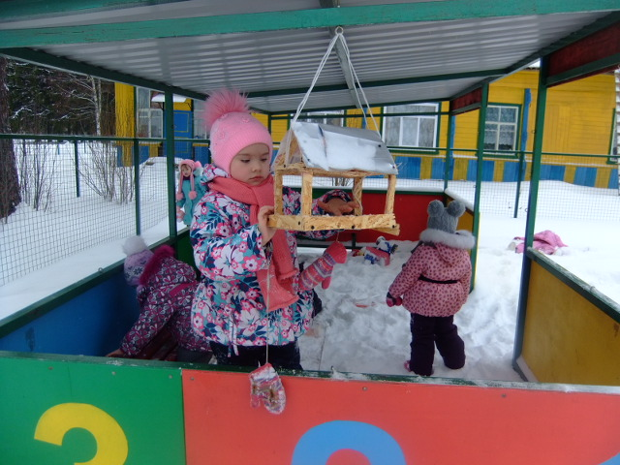
Акция «Птичья столовая»

Slide 15
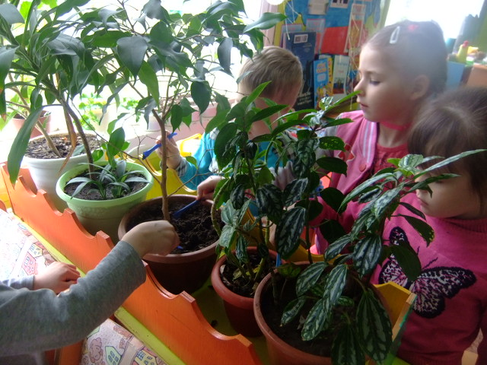




Ухаживаем за растениями

Slide 16




День защитника Отечества

Slide 17



Война глазами детей
В небе праздничный салют, фейерверки там и тут.
Военная техника

Slide 18








Выставка книг о войне
Папка-передвижка «Эхо прошедшей войны»
Тематические альбомы: « Город Тверь в годы войны», «Ветераны нашего села»

Slide 19



Поклон вам низкий, ветераны, За подвиг ваш, за вашу мощь, За то, что мир нам подарили И все смогли вы превозмочь. .

Slide 20




НИКТО НЕ ЗАБЫТ –НИЧТО НЕ ЗАБЫТО!
Великой войны победу
Мы не должны забывать!
В боях отстояли деды
Священную Родину – мать!

Slide 21


